Slide 1








Slide 2
O que faz uma música bombar?
BPM mais altos geram mais streams
Características musicais impactam o sucesso
A indústria musical é altamente competitiva. Para lançar um novo artista, uma gravadora levantou hipóteses sobre o que leva uma música ao sucesso. Nossa missão é validar essas hipóteses utilizando dados do Spotify.
Presença em playlists aumenta o sucesso
Hipóteses Investigadas
Artistas com mais músicas têm mais streams
Rankings em Apple/Deezer influenciam o Spotify

Slide 3

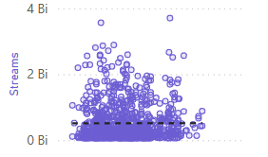
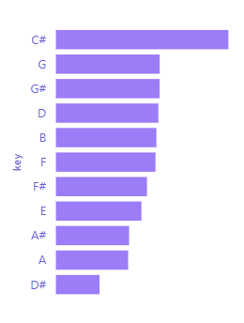
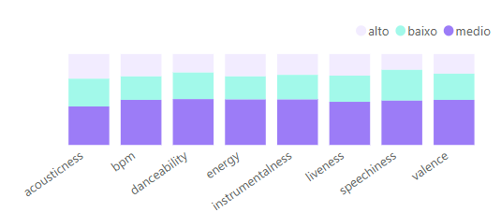
O que os dados mostram?
BPM vs Streams
Tons musicais mais frequentes
BPM não tem correlação com streams.
Músicas de sucesso têm valores médios em todas as características técnicas, sem extremos.
Essas variáveis isoladas não explicam o sucesso.
Músicas de sucesso têm em comum
Há tons predominantes, mas sem evidência direta de que isso impacta nos streams.

Slide 4
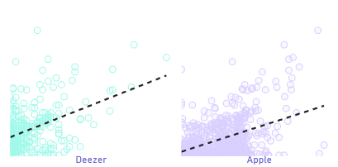
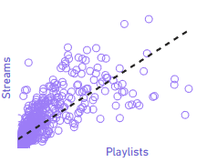
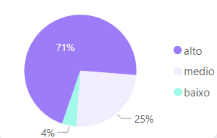
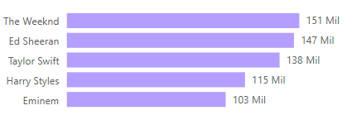
Onde o Sucesso Começa
Correlação entre rankings de streaming
Músicas bem ranqueadas na Apple e Deezer tendem a aparecer também no topo do Spotify.
Mais playlists, mais streams
Músicas de sucesso estão em muitas playlists
Músicas inseridas em mais playlists recebem muito mais streams.
A maioria das músicas com alto volume de streams tem alta presença em playlists
Top 5 Artistas com Presença em Playlists

Slide 5
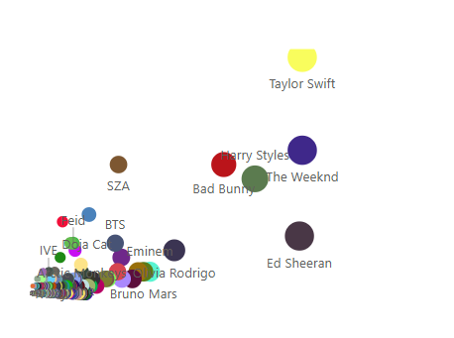










Mais músicas, mais chances de bombar
Correlação streams x quantidade de músicas
Ranking artistas mais ouvidos
Ranking artistas com mais músicas
The Weeknd
14 Bi
Taylor Swift
The Weeknd
SZA
Taylor Swift
14 Bi
Bad Bunny
Harry Styles
13,9 Bi
34
Ed Sheeran
21
19
19
Harry Styles
11 Bi
17
Bad Bunny
10 Bi
No ritmo acelerado do streaming, quem lança mais, aparece mais. Artistas com presença frequente no catálogo e nas playlists têm maiores chances de conquistar grandes audiências.

Slide 6
Fórmula do sucesso musical
Playlists Estratégicas
Impulsionam visibilidade e streams diretamente
Sucesso é Mais que Acordes
Foco em marketing, contexto cultural e engajamento social
Ecossistema Estratégico
Aproveite a sinergia entre plataformas e amplifique o alcance
Foque no Equilíbrio
Características balanceadas performam melhor que extremos

